Slide 1
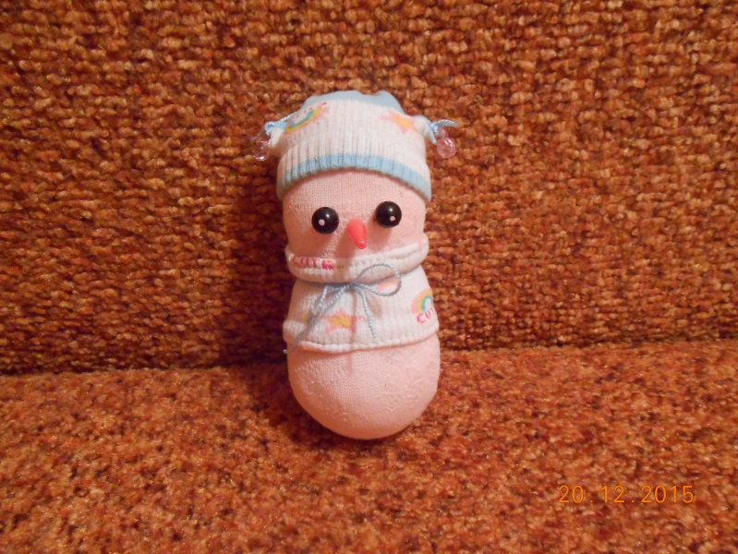
Мастер-класс «Новогодняя фантазия»
Игрушки для Нового года своими руками.

Slide 2
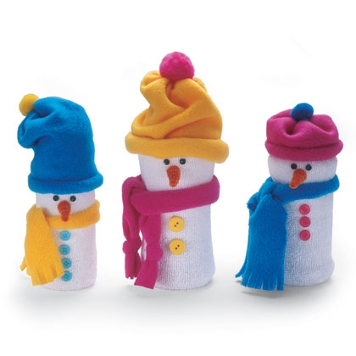
Приближается Новый год, пусть праздник запомнится яркими эмоциями и конечно же приятными сюрпризами. Мы предлагаем сделать сувенир своими руками из детского носка. Такая работа увлекательна и для ребёнка и для взрослого.

Slide 3
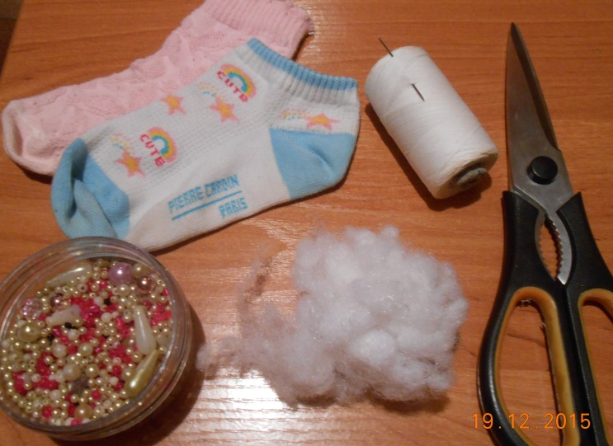
Нам потребуется:
Детские носочки
Бусинки
Наполнитель (синтепон, вата)
Нитки и иголки
Ножницы
Нитки для вязания
Клей
А так же немного фантазии!..

Slide 4
Набиваем один из носочков, подшиваем верх и лишнее отрезаем. (Набивать носок может ребёнок самостоятельно).

Slide 5
Другой носочек разрезаем на 3 части.

Slide 6
Среднюю часть подшиваем по краям, часть с пяточкой сшиваем в месте разреза. Это будет одежда для снеговика.

Slide 7
Одну из деталей надеваем на тело снеговика и с помощью ниток для вязания стягиваем.

Slide 8
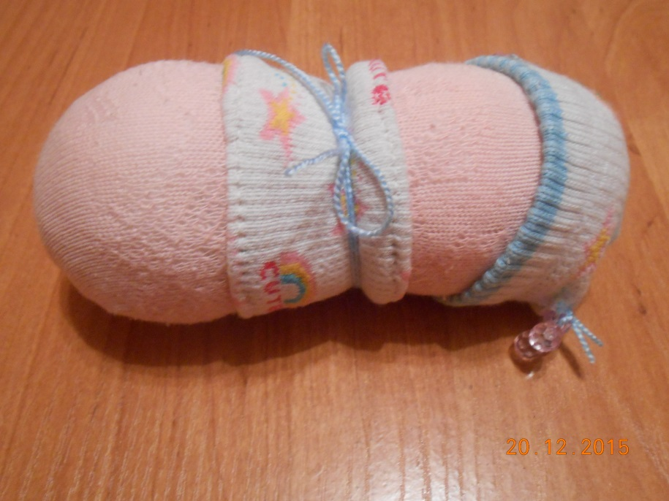
Деталь с пяточкой (шапку снеговика) так же надеваем на тело, предварительно пришив по бокам бусинки для украшения.

Slide 9
К полученному снеговику приклеиваем бусинки-глаза и нос.

Slide 10
Вот и всё. Наш сувенир-снеговик готов! Его можно повесить на ёлку или подарить.Желаем вам успехов в творчестве!

